Slide 1


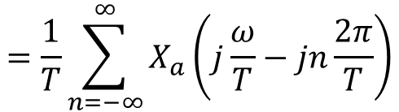



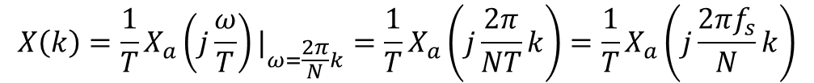

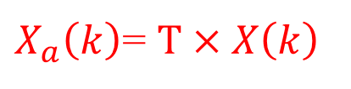
时域采样定理的验证
（1）
（2）
（3）
（4）
（5）
（6）

Slide 2

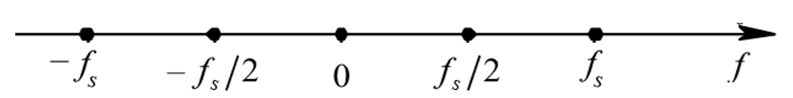
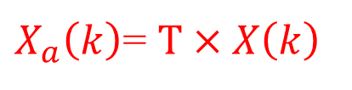


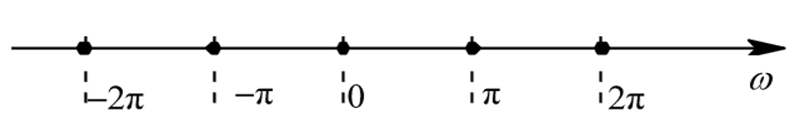
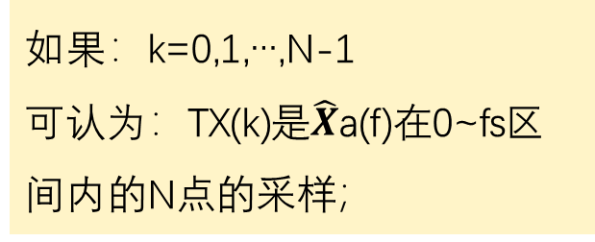
如果：k=0,1,…,N/2-1
可认为：TX(k)是Xa(f)在0~fs/2区间内的N/2点的采样；
X(k)
k
0
1
2
N-1

Slide 3



频域采样定理的验证
要求：频域采样点数N必须大于等于原序列的长度M

Slide 4








实验内容1:分析信号 在不同采样频率下的频谱。
omega=50*sqrt(2)*pi
a=50*sqrt(2)*pi
确定采样点数N
xn=A*exp(-a*n/fs).*sin(omega*n/fs)
N=ceil(Tp*fs); % ceil() 向上取整
实验内容1要求：
1、在某个采样频率下，在一个figure中画出四个子图：模拟信号、采样信号，连续幅度谱，连续相位谱（横坐标为f Hz）。
2、采用for循环，Fs从1kHz变到200Hz，间隔为100Hz （可尝试，选做）

Slide 5
产生序列方法1
实验内容2
产生序列方法2
for n = 0:26;
if (n>=0&n<=13)
x(n+1)=n+1;
else
x(n+1)=27-n;
end
end
n=0:31；
xn=(n+1).*(n>=0&n<=13)+(27-n).* (n>=14&n<=26);
X32k=fft(xn,32);
x32n=ifft(X32k,32);
X16k=X32k(1:2:length(X32k));
x16n=ifft(X16k,16);
要求：
（1）产生序列xn，画出序列波形图；（2）画出[0, 2*pi）内的连续幅度频谱图；
（3）在[0, 2*pi）内对其FT进行32点采样，再做32点的IFFT，得到序列，画出离散幅度谱图和进行32点IFFT后的序列波形图；
（4）在[0, 2*pi）内对其FT进行16点采样，再做16点的IFFT，得到序列，画出采样离散谱和进行32点IFFT后的序列图；
上述6个子图画在一个figure中。

Slide 6
实验内容3：读取音频motherland.wav， 截取8000~8199共200个采样点。（1）分析这段音频信号频谱（半个周期数字域和模拟域的幅度谱）；（2）实现音频信号的整数倍抽取。这里D=2，抽取时，即每2点取一点；分析抽取后音频信号的频谱（半个周期数字域和模拟域的幅度谱） 。上述4个子图画在一个figure中。
N=4096;
Yn=1/fs*fft(xn(8000:8199),N);
plot((0:N/2-1)*fs/N,abs(Yn (1:N/2)));
%每隔D个点抽取1个点
xn1=xn(1:D:length(xn));
Yn1=D/fs*fft(xn1(4001:4100),N);
plot((0:N/2-1)*fs/(N*D),abs(Yn1(1:N/2)));
模拟域的幅度谱

